Slide 1

진행보고
#IMPORT
Safenote
박성호(조장), 안길환, 윤현영
2020. 11. 20 (금)

Slide 2
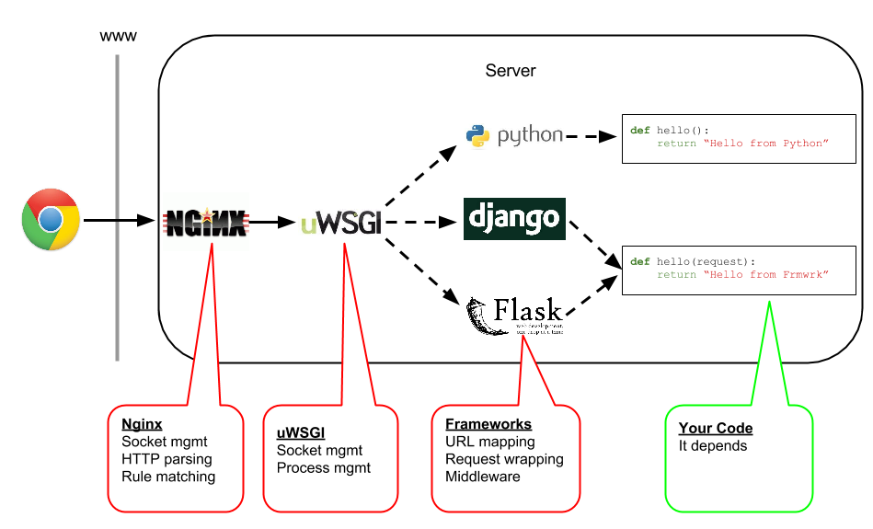










Cloud ( DB / Restfull )
진행 완료
Oracle Cloud Seoul REGION
Oracle Cloud instance (VM)
Ubuntu 20.04.1 LTS IP : 10.0.0.3
MariaDB 10.3.25
https://Safenote.tk
VCN
DRF 3.11.1
193.122.101.173
DNS Safenote.tk
React 17.0
Version Update : Git hub

Slide 3
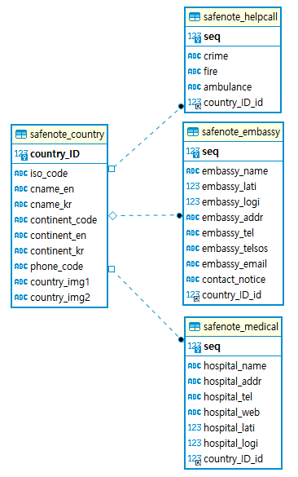
Cloud ( DB / Restfull )
진행 중

Slide 4
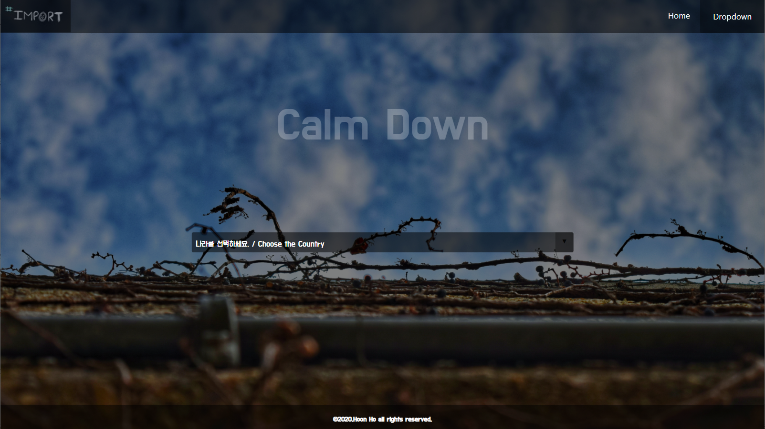
Web Design ( React )

Slide 5
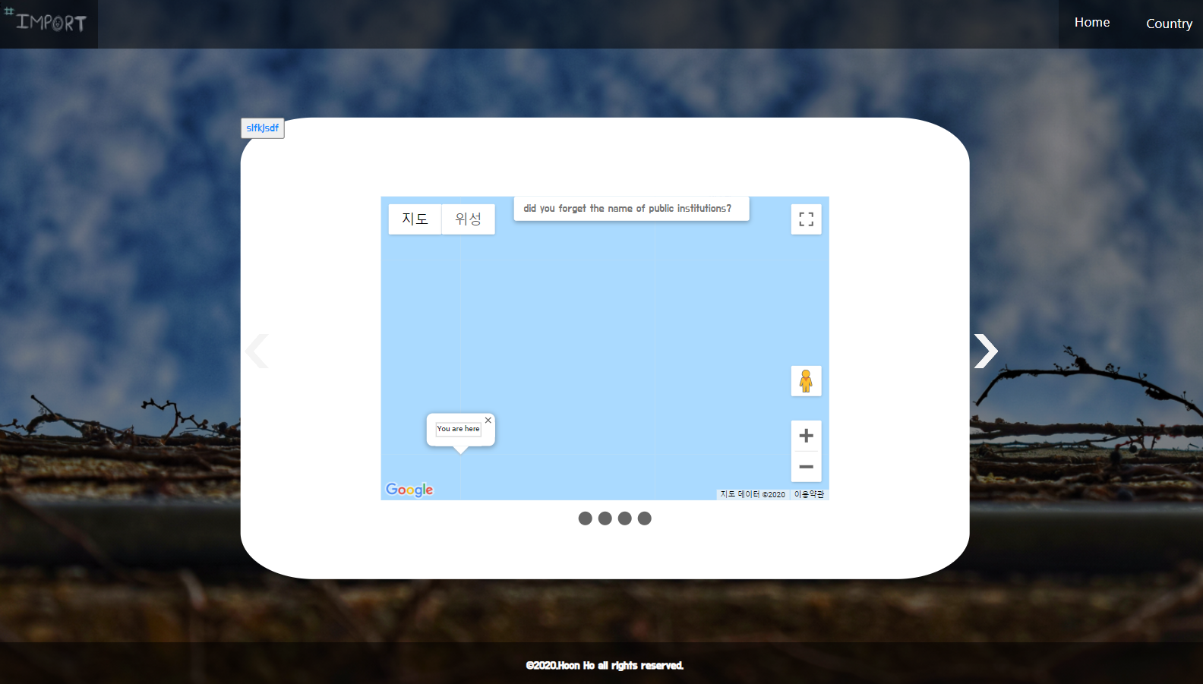
Web Design ( React )

Slide 6
Cloud ( DB / Restfull ), Server
진행 완료
진행 중
√ CSV, 엑셀파일 DB 삽입기능 (DRF)
√ API 서비스
√ DNS 세팅 완료
√ 앱서버(GUNICORN)
ㆍ웹서버(NGINX) 세팅 작업
ㆍDB 데이터 삽입

Slide 7
Web ( Google map API / React )
진행 완료
진행 중
√ GPS 모듈활용 정책 업그레이드에
따른 보안코드 작성
√ https(SSL) 활용 테스트
-FireBASE 기반
√ home, subpage 레이아웃
ㆍReact 모듈화 ㆍ코드 정리
ㆍDB 데이터 연동 ㆍ안정화 테스트
------------------------------------------
ㆍ마커, 경로 다중 표시
ㆍ검색기능 업그레이드
(검색 → 마킹 → 지도이동)
ㆍ세부페이지 디자인 마무리
ㆍ공지사항, 기관목록

Slide 8
#IMPORT
Overseas Emergency Contact Network
SafeNote

Slide 9
#IMPORT
Overseas Emergency Contact Network
Q & A

